Slide 1
Bài cũ:
Câu hỏi 1: Tại sao phải tham gia các hoạt động nhân đạo?
Để giúp đỡ những người gặp khó khăn, hoạn nạn.

Slide 2
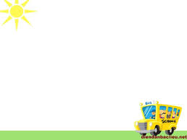
Câu hỏi 2 : Câu tục ngữ nào sau đây nói về lòng nhân đạo.
A. Giấy rách phải giữ lấy lề.
B. Thương người như thể thương thân.
C. Đói cho sạch, rách cho thơm.

Slide 3
Thông tin
*Trong những năm gần đây, đã xảy ra nhiều vụ tai nạn giao thông trên toàn quốc. Nhiều người bị thương, bị chết; kinh tế bị thiệt hại do hậu quả của tai nạn giao thông.
*Tai nạn giao thông có thể xảy ra trên đường bộ, đường thuỷ, đường sắt và đường hàng không.

Slide 4
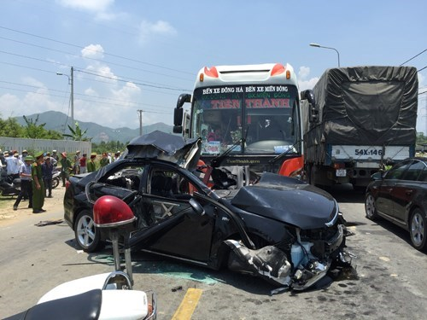
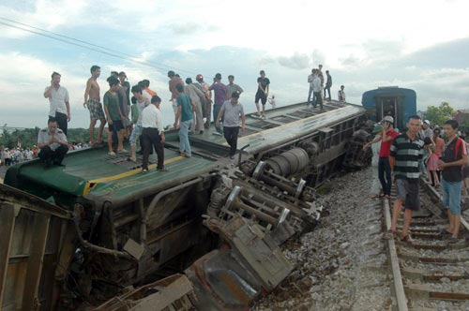
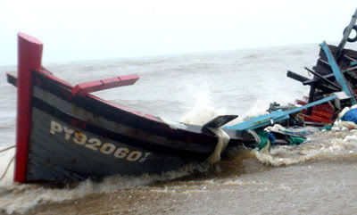
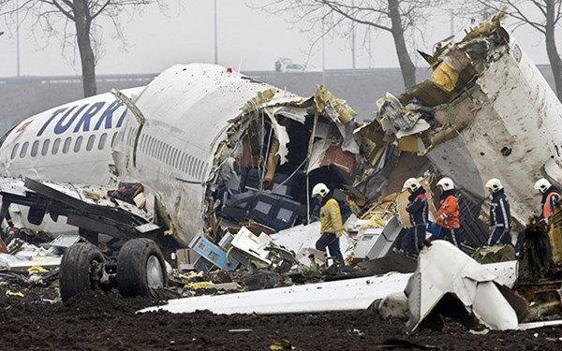
Tai nạn giao thông xảy ra ở loại đường giao thông nào ?
Đường bộ
Đường sắt
Đường thủy
Đường hàng không

Slide 5
Câu hỏi 1:Tai nạn giao thông để lại hậu quả gì ?
Làm nhiều người bị thương, bị chết.
Kinh tế bị thiệt hại

Slide 6
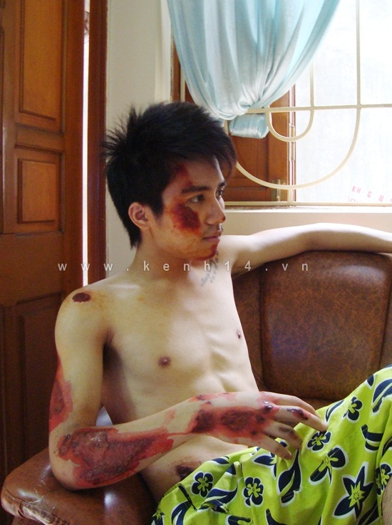
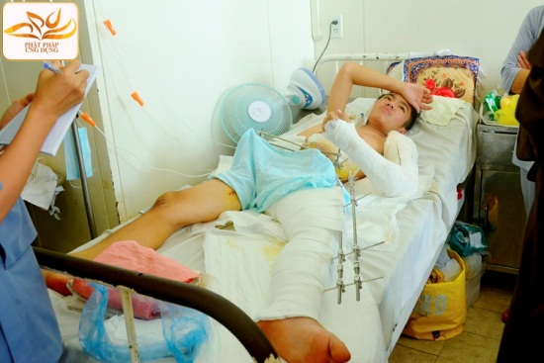
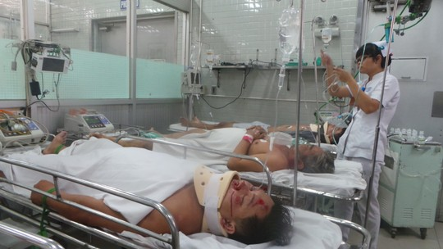
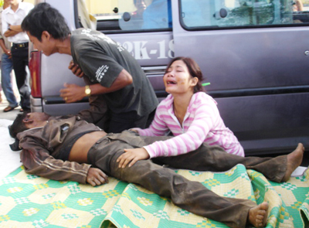
Một số hậu quả về tai nạn giao thông
Thiệt hại về người

Slide 7
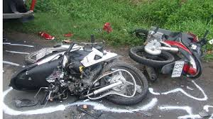
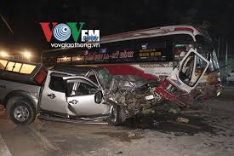
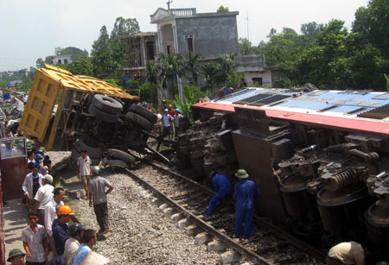
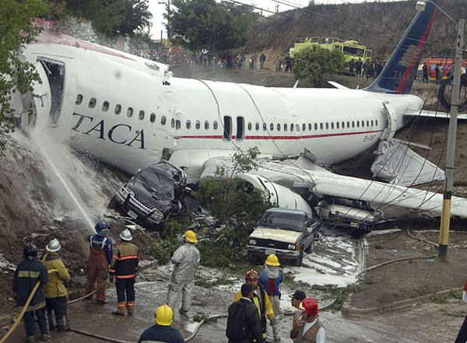
Về Kinh tế tài sản

Slide 8
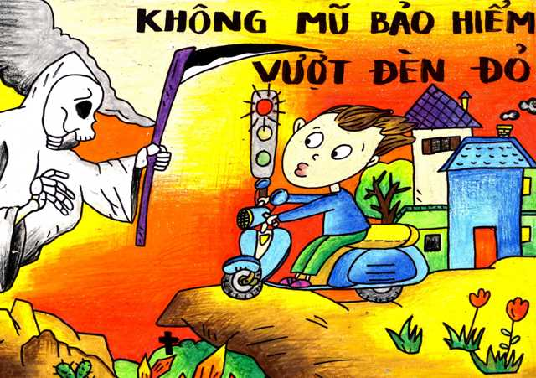
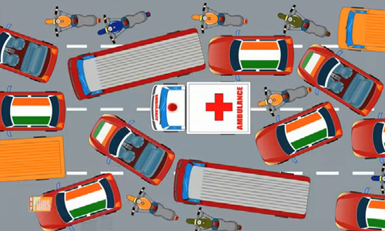
Câu hỏi 2:Tại sao lại xảy ra tai nạn giao thông ?

Slide 9
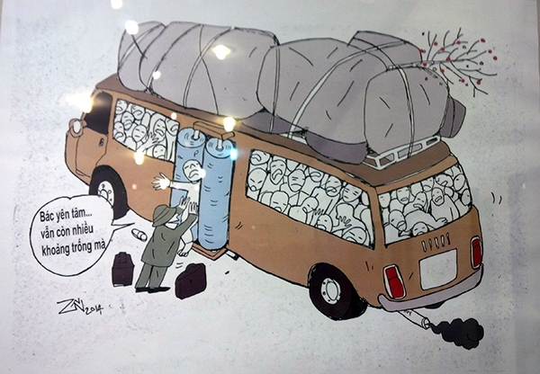
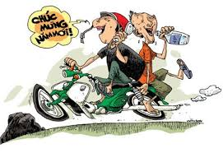

Slide 10
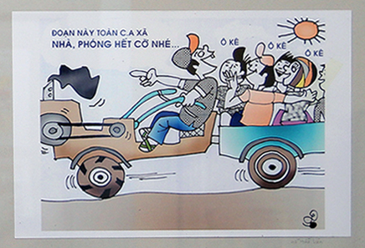
Qua hình ảnh trên, em thấy tai nạn giao thông do ai gây ra?
Do ý thức của con người khi tham gia giao thông

Slide 11
Ngoài ý thức của con người khi tham gia giao thông các em còn biết nguyên nhân nào gây ra tai nạn giao thông ?

Slide 12
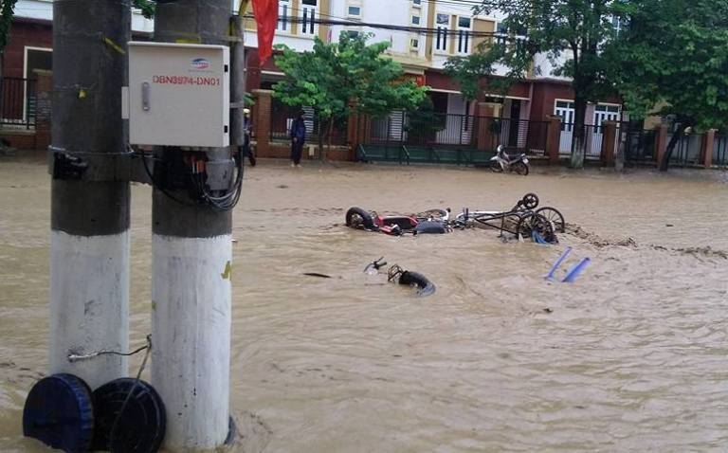
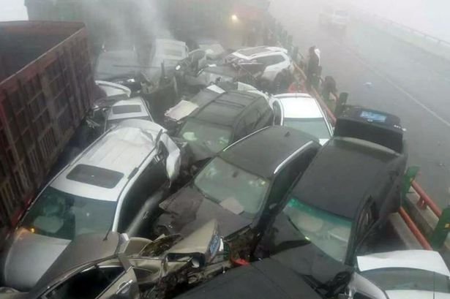
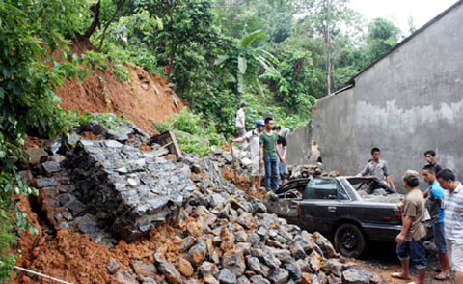
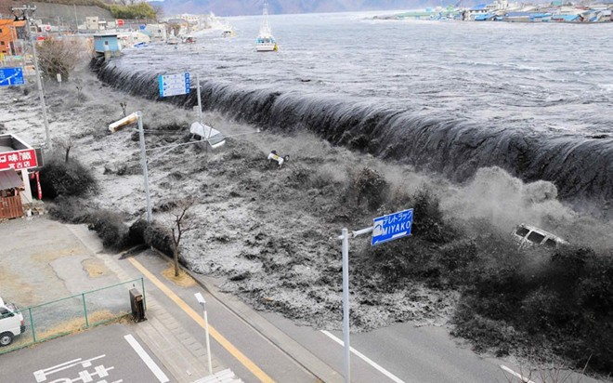
Do thiên tai như: bão, lũ, sạt lở đất, động đất…

Slide 13
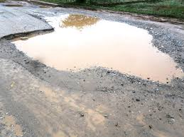
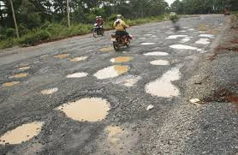
Đường xá có nhiều ổ voi, ổ gà cũng là nguyên nhân gây tai nạn giao thông

Slide 14
Câu hỏi 2 : Tại sao lại xảy ra tai nạn giao thông ?
Kết luận :
Do ý thức của con người khi tham gia giao thông.
Do thiên tai, lũ lụt, sạt lở đất, động đất…

Slide 15
Câu hỏi 3 : Em cần làm gì để tham gia giao thông an toàn ?
Chấp hành nghiêm chỉnh luật an toàn giao thông.
Vận động mọi người cùng tham gia giao thông an toàn.

Slide 16
* Cần phải thực hiện đúng Luật giao thông.
Đi đúng phần đường dành cho người đi bộ.
Nghiêm túc thực hiện theo tín hiệu của các biển báo giao thông và đội mũ bảo hiểm khi ngồi trên xe gắn máy.
Đứng cách xa và an toàn khi xe lửa chạy qua.
Quan sát trước khi qua đường...

Slide 17
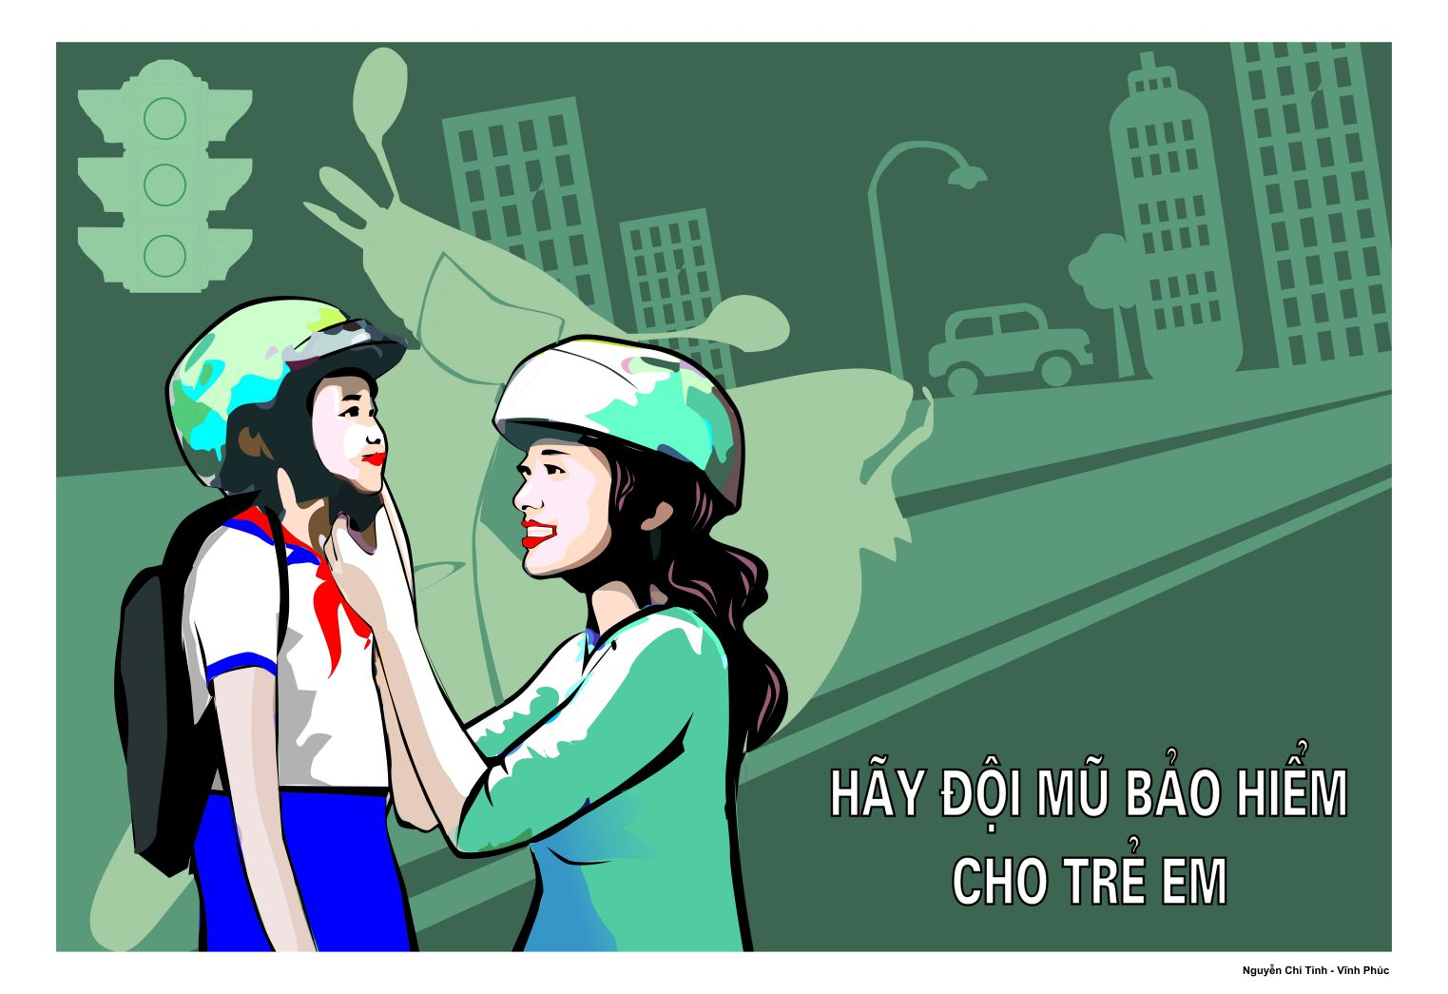
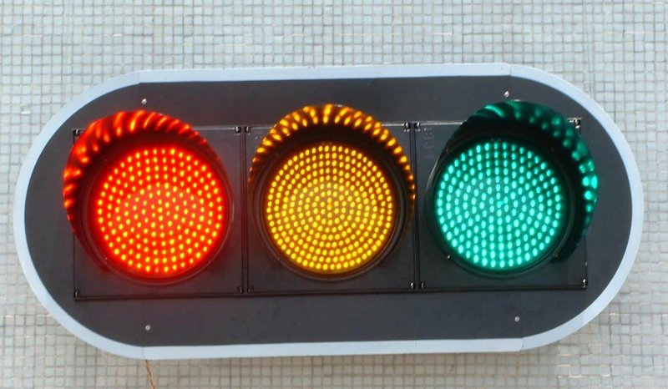
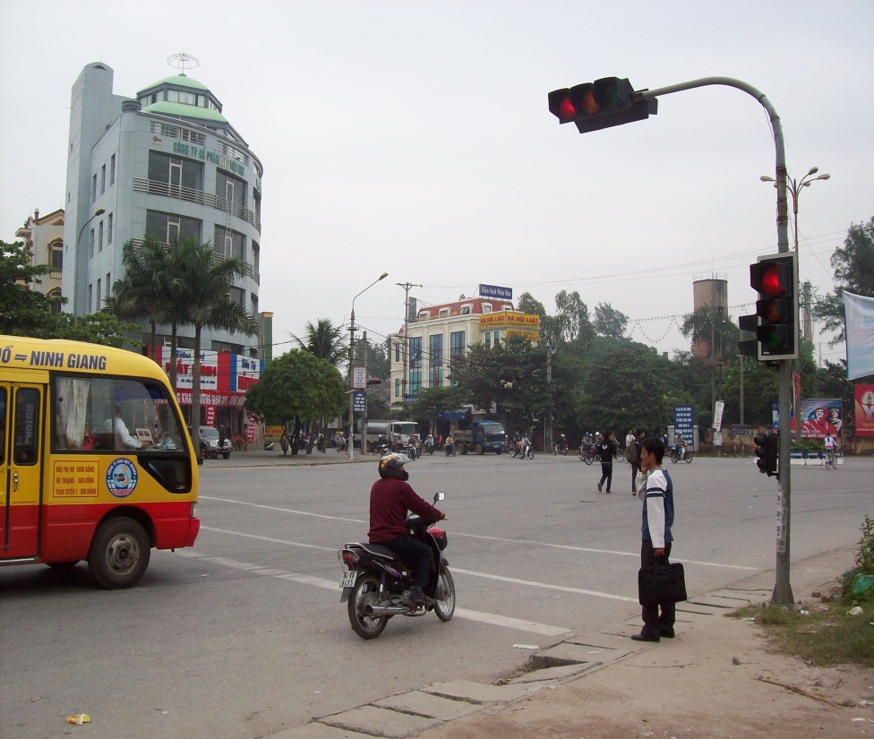
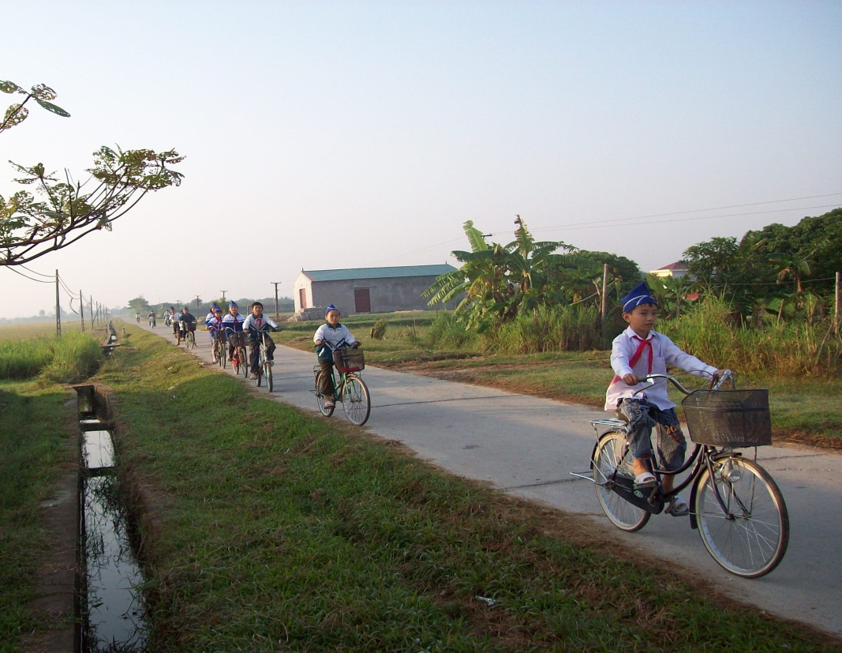

Slide 18
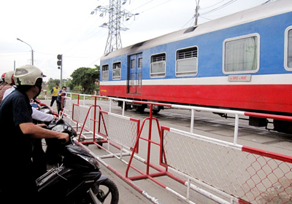

Slide 19
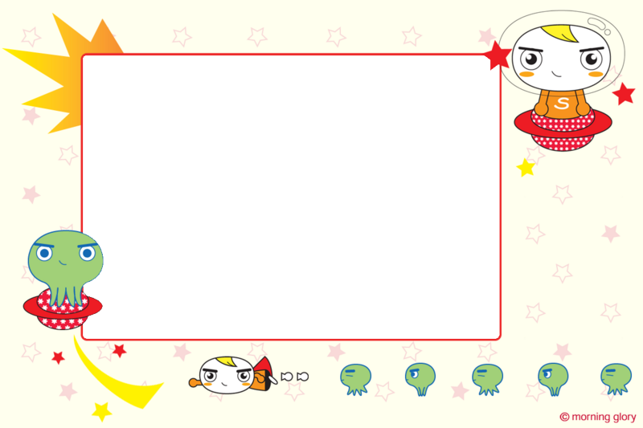
Chấp hành Luật Giao thông là trách nhiệm của ai?
Bản thân mình

Slide 20
GHI NHỚ
Thực hiện Luật giao thông là trách nhiệm của mỗi người dân để tự bảo vệ mình, bảo vệ mọi người và đảm bảo an toàn giao thông.

Slide 21

Hàng ngày em đã làm gì để chấp hành đúng luật giao thông?

Slide 22
Hoạt động 2 : Bài tập
Bài tập 1: Những tranh nào dưới đây thể hiện việc thực hiện đúng luật giao thông? Vì sao? ( Nhóm 4)

Slide 23
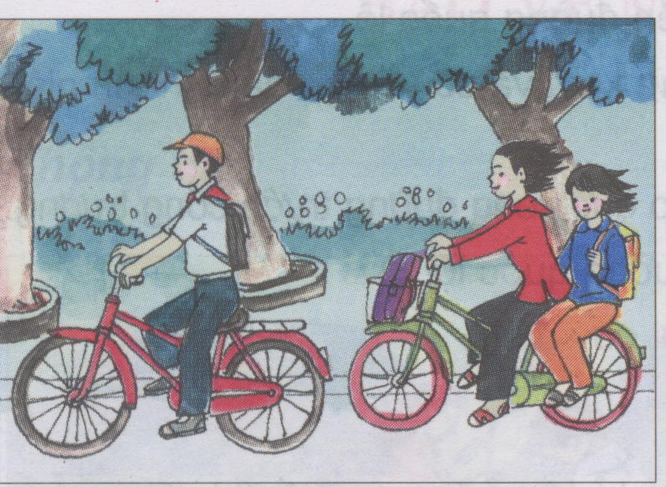
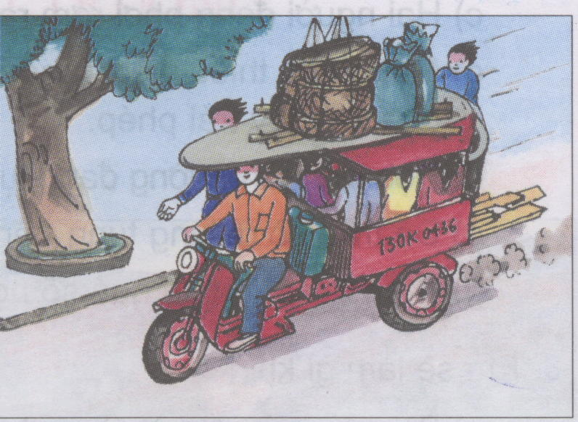
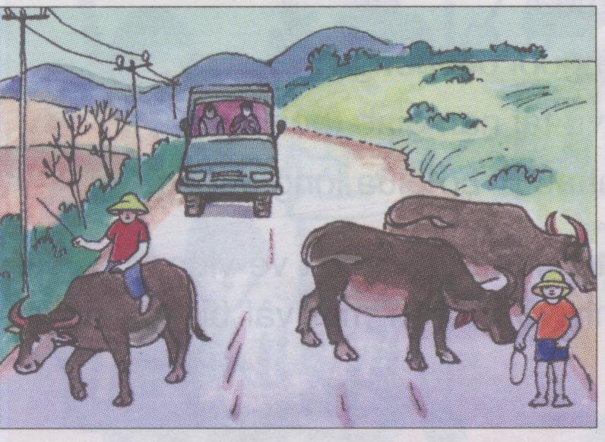
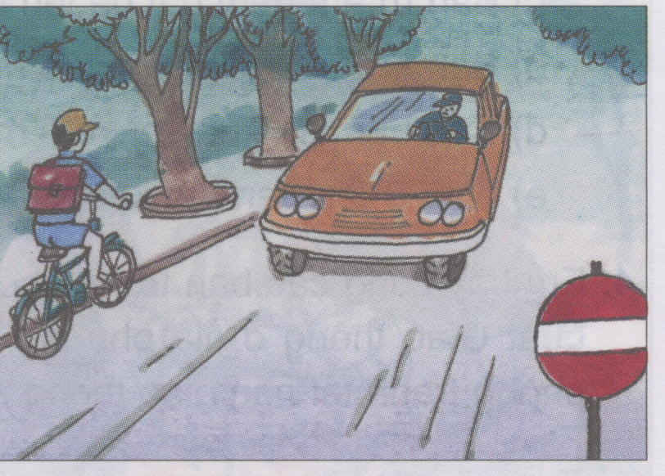
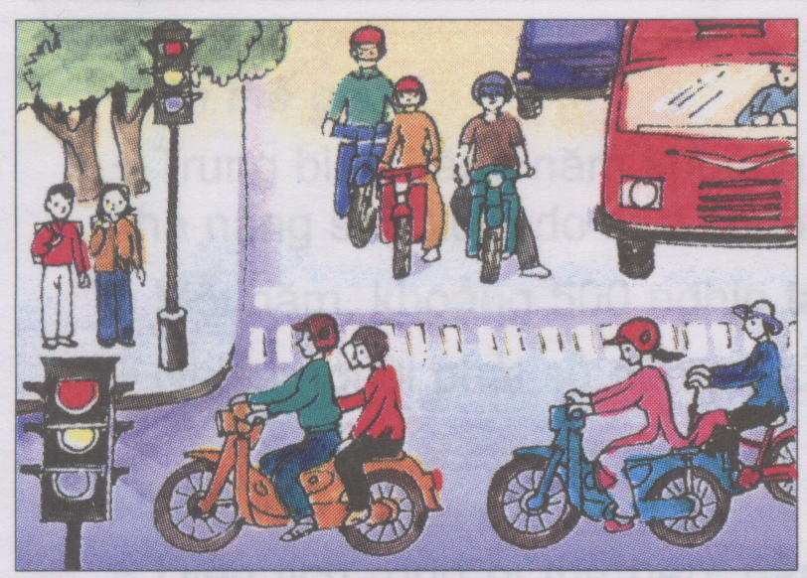
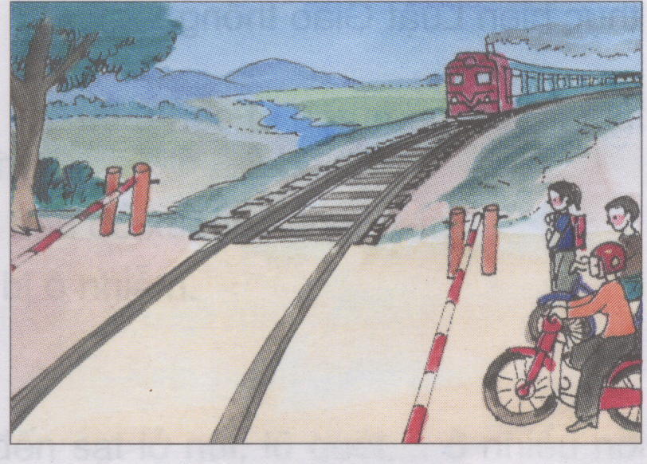
Bài tập 1: Những tranh nào dưới đây thể hiện việc thực hiện đúng luật giao thông? Vì sao? ( Nhóm 4)
1
2
3
4
5
6

Slide 24
1
Đi xe đạp sát lề đường bên phải, chỉ chở thêm 1 người

Slide 25
2
Xe vừa chạy nhanh, vừa chở quá nhiều đồ và người trên xe.

Slide 26
3
Chăn thả trâu bò trên đường gây nguy hiểm cho người tham gia giao thông.

Slide 27
4
Đường ngược chiều, xe đạp
không được đi vào.

Slide 28
5
Nghiêm túc thực hiện theo chỉ dẫn của đèn tín hiệu và đội mũ bảo hiểm.

Slide 29
6
Dừng lại trước rào chắn
khi có tàu chạy qua

Slide 30

1
2
3
4
5
6

Slide 31
Bài tập 2: Em hãy dự đoán xem điều gì có thể xảy ra trong các tình huống sau:
a). Một nhóm học sinh đang đá bóng giữa lòng đường.
b). Hai bạn đang ngồi chơi trên đường tàu hoả.
c). Hai người đang phơi rơm rạ trên đường quốc lộ.
d). Một nhóm thiếu niên đang đứng xem và cổ vũ cho đám thanh niên đua xe máy trái phép.
đ). Học sinh tan trường đang tụ tập dưới lòng đường trước cổng trường.
e). Để trâu bò đi lung tung trên đường quốc lộ.
g). Đò qua sông chở quá số người quy định.

Slide 32
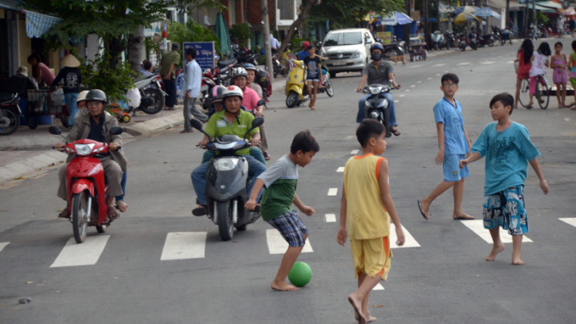
Bài tập 2: Em hãy dự đoán xem điều gì có thể xảy ra trong các tình huống sau:
a). Một nhóm học sinh đang đá bóng giữa lòng đường.

Slide 33
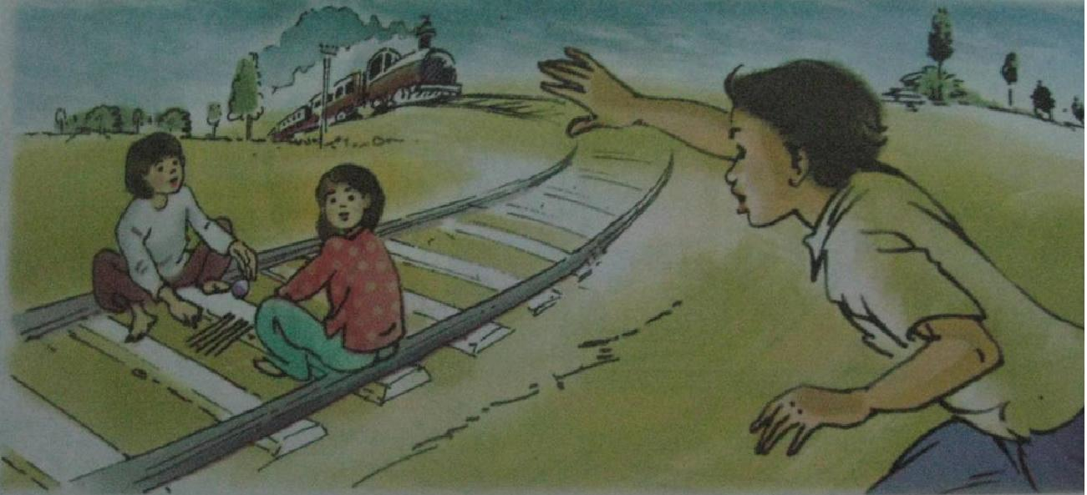
Em hãy dự đoán xem điều gì có thể xảy ra trong tình huống sau:
b)Hai bạn đang ngồi chơi trên đường tàu hoả.

Slide 34
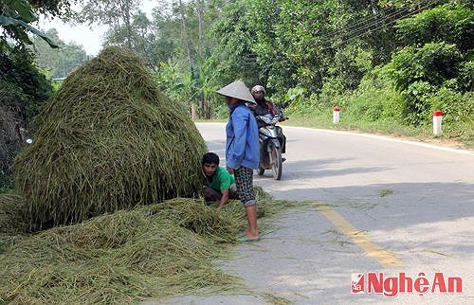
Em hãy dự đoán xem điều gì có thể xảy ra trong tình huống sau:
c )Hai người đang phơi rơm rạ trên đường quốc lộ.

Slide 35
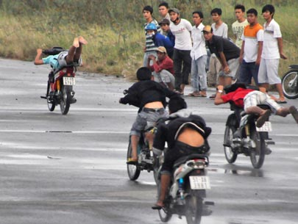
Em hãy dự đoán xem điều gì có thể xảy ra trong tình huống sau:
d). Một nhóm thiếu niên đang đứng xem và cổ vũ cho đám thanh niên đua xe máy trái phép.

Slide 36
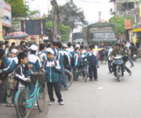
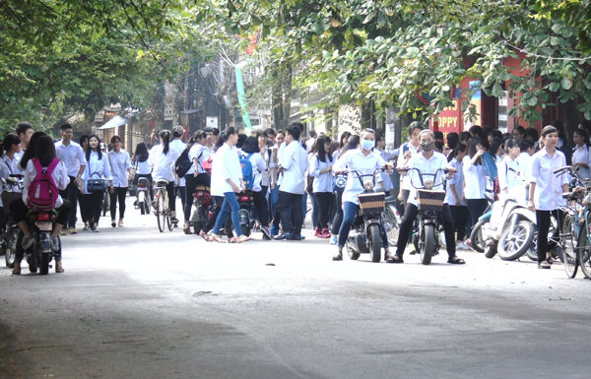
Em hãy dự đoán xem điều gì có thể xảy ra trong tình huống sau:
đ). Học sinh tan trường đang tụ tập dưới lòng đường trước cổng trường.

Slide 37
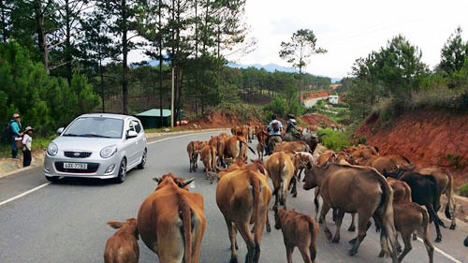
Em hãy dự đoán xem điều gì có thể xảy ra trong tình huống sau:
e) Để trâu bò đi lung tung trên đường quốc lộ.

Slide 38
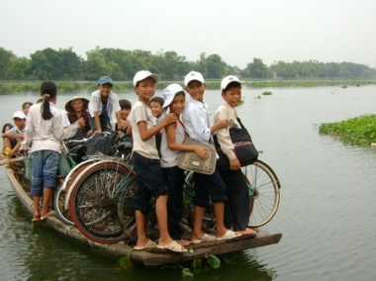
Em hãy dự đoán xem điều gì có thể xảy ra trong tình huống sau:
g). Đò qua sông chở quá số người quy định.

Slide 39
Bài tập 2: Em hãy dự đoán xem điều gì có thể xảy ra trong các tình huống sau: ( nhóm 2)
a). Một nhóm học sinh đang đá bóng giữa lòng đường.
b). Hai bạn đang ngồi chơi trên đường tàu hoả.
c). Hai người đang phơi rơm rạ trên đường quốc lộ.
d). Một nhóm thiếu niên đang đứng xem và cổ vũ cho đám thanh niên đua xe máy trái phép.
đ). Học sinh tan trường đang tụ tập dưới lòng đường trước cổng trường.
e). Để trâu bò đi lung tung trên đường quốc lộ.
g). Đò qua sông chở quá số người quy định.

Slide 40
Bài tập 2: Em hãy dự đoán xem điều gì có thể xảy ra trong các tình huống sau:
a). Một nhóm học sinh đang đá bóng giữa lòng đường.

Slide 41
Em hãy dự đoán xem điều gì có thể xảy ra trong tình huống sau:
b) Hai bạn đang ngồi chơi trên đường tàu hoả.

Slide 42
Em hãy dự đoán xem điều gì có thể xảy ra trong tình huống sau:
c)Hai người đang phơi rơm rạ trên đường quốc lộ.

Slide 43
Em hãy dự đoán xem điều gì có thể xảy ra trong tình huống sau:
d). Một nhóm thiếu niên đang đứng xem và cổ vũ cho đám thanh niên đua xe máy trái phép.

Slide 44
Em hãy dự đoán xem điều gì có thể xảy ra trong tình huống sau:
đ). Học sinh tan trường đang tụ tập dưới lòng đường trước cổng trường.

Slide 45
Em hãy dự đoán xem điều gì có thể xảy ra trong tình huống sau:
e) Để trâu bò đi lung tung trên đường quốc lộ.

Slide 46
Em hãy dự đoán xem điều gì có thể xảy ra trong tình huống sau:
g). Đò qua sông chở quá số người quy định.

Slide 47
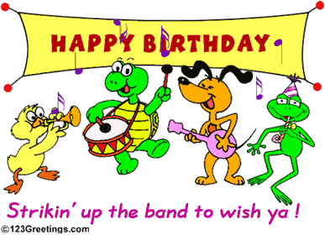
Trò chơi: RUNG CHUÔNG VÀNG

Slide 48

Em hãy chọn đáp án đúng:
Câu 1: Thực hiện Luật Giao thông là trách nhiệm của:
A. Cảnh sát giao thông.
B. Những người công nhân làm đường.
.
C. Mỗi người dân.

Slide 49
Em hãy chọn đáp án đúng:
Câu 2: Tai nạn giao thông gây ra những hậu quả gì?
A. Chỉ gây thiệt hại về người.
B. Gây thiệt hại về người và của.
.
C. Chỉ gây thiệt hại về của.

Slide 50
Em hãy chọn đáp án đúng:
Câu 3: Cách tham gia giao thông an toàn là:
A. Chấp hành tốt Luật Giao thông.
B. Quan sát kĩ trước khi qua đường.
.
C. Cả A và B

Slide 51





CỦNG CỐ
GHI NHỚ
Thực hiện Luật giao thông là trách nhiệm của mỗi người dân để tự bảo vệ mình, bảo vệ mọi người và đảm bảo an toàn giao thông.

Slide 52
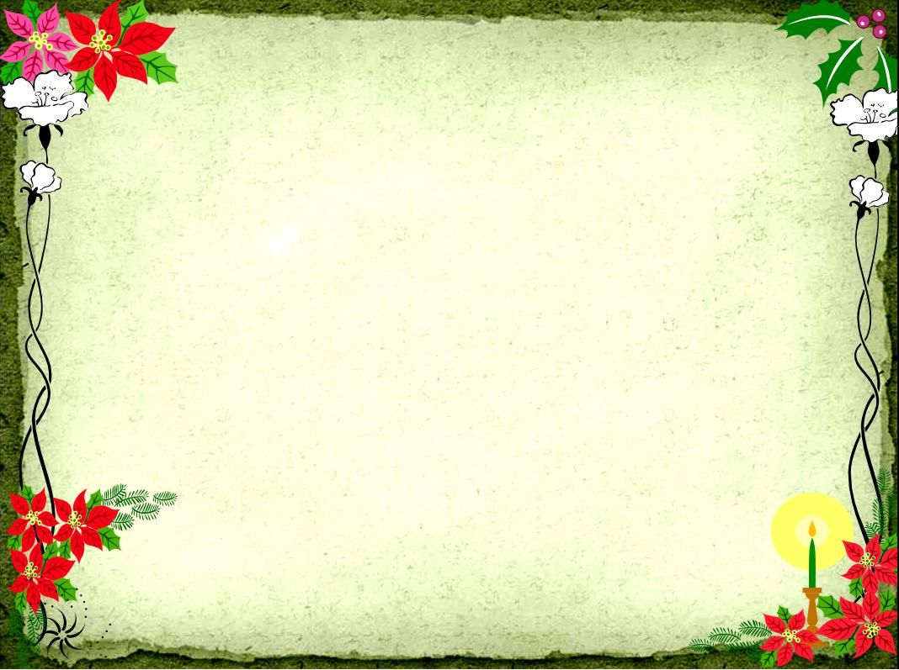
Trò chơi:
Xin chân thành cảm ơn quý thầy cô
và các em

